Slide 1
Terenska nastava
Dubravka Vajdić, OŠ”Đuro Ester” Koprivnica

Slide 2
Tradicionalni i suvremen pristup terenskoj nastavi
-razlika je u stupnju uključenosti učenika

Slide 3
Tradicionalni pristup
(izvanučionička nastava, izlet…?)
Usmjeren je na učitelja te na objašnjavanje i poučavanje, bilježenje i direktno promatranje
Mala je razina aktivne uključenosti učenika
Sastoji se od promatranja i slušanja na osnovi toga i prethodno usvojenih znanja,
Od opisivanja i objašnjavanja značajki prostora

Slide 4
Suvremen pristup
Mnogo učinkovitiji jer je usmjeren na proces terenskog istraživanja
Iako se sastoji od elemenata promatranja, opisivanja i objašnjavanja, usmjeren je na rješavanje problema
Učenici sudjeluju u planiranju, prikupljanju i obradi podataka te njihovoj interpretaciji i prezentaciji (učenik/ci prikupljaju i zapisuju podatke, obrađuju i analiziraju, donose zaključke….)

Slide 5
Prednosti suvremenog pristupa
ISKUSTVENO UČENJE-učenje kroz izravno iskustvo povećavajući razumijevanje apstraktnih geografskih procesa promatrajući stvarni svijet
POVEĆAVANJE GEOGRAFSKOG INTERESA KROZ INTERAKCIJU S OKOLIŠEM
RAZVOJ ODGOVORNOSTI ZA VLASTITO UČENJE-aktivno uključivanje pojedinca jer učenik planira i uči koristeći svoje vlastite metode učenja, na svoj neovisan način

Slide 6
RAZVIJANJE I UKLJUČIVANJE ANALITIČKIH VJEŠTINA-terenski rad se oslanja na velikom rasponu vještina od kojih se mnoge ne mogu koristiti u razredu
DOŽIVLJAVANJE STVARNOG ISTRAŽIVANJA-potiče razvijanje istraživačkih i komunikacijskih vještina te vještina sudjelovanja
RAZVIJANJE POZITIVNOG ODNOSA PREMA OKOLIŠU I POVEĆAVANJE UVAŽAVANJA NJEGOVIH ESTETSKIH KVALITETA
TIMSKI RAD-socijalne prednosti temeljene na suradnji s drugima

Slide 7
RAZVOJ SPOSOBNOSTI I VJEŠTINA-promatranje, sinteze, vrednovanje, rasuđivanje, zaključivanje, praktično rješavanje problema, prilagođavanje novim zahtjevima, vještina uporabe instrumenata i aparata…
UPORABA SUVREMENIH TEHNOLOGIJA-prikupljanje i razmjena podataka uz pomoć interneta
INTERDISCIPLINARNOST-suodnos
VEĆA MOTIVIRANOST UČENIKA-osobno zadovoljstvo koje se manifestira kroz veću učinkovitost učenja, bolje upoznavanje drugih učenika i učitelja

Slide 8
Terenska nastava
Nastava geografije u korelaciji s ostalim predmetima treba omogućiti AKTIVNO, INTERAKTIVNO I SURADNIČKO UČENJE,
UČENJE KROZ SVE KANALE UČENJA I
UZ POMOĆ RAZLIČITIH IZVORA ZNANJA, NOVIH TEHNOLOGIJA I U IZVORNOJ STVARNOSTI – NA TERENU
U UČENJU I POUČAVANJU VREDNIJE JE NAUČITI KAKO DOĆI DO INFORMACIJA NEGO NAUČITI OBILJE INFORMACIJA
SUVREMEN PRISTUP TERENSKOJ NASTAVI UVAŽAVA OPĆE TEŽNJE U IZVOĐENJU NASTAVE

Slide 9
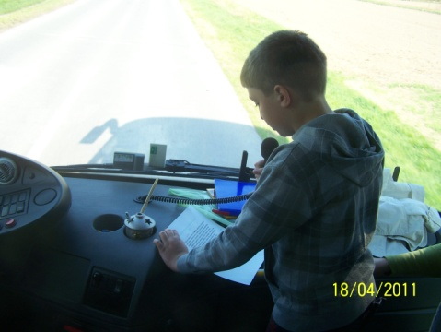
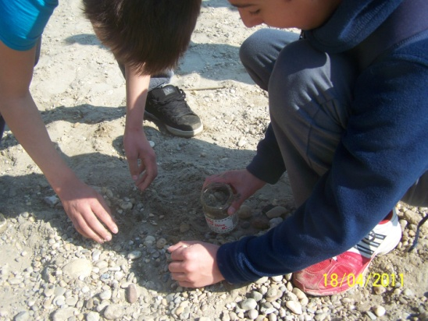
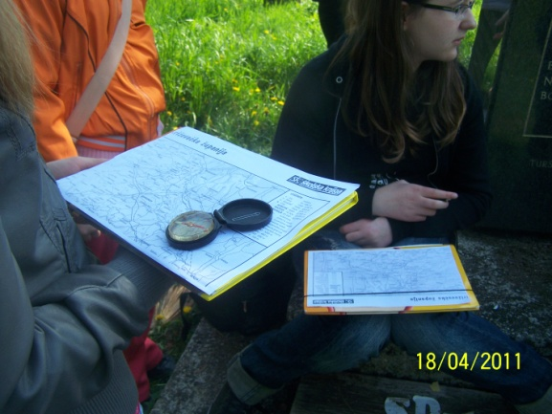
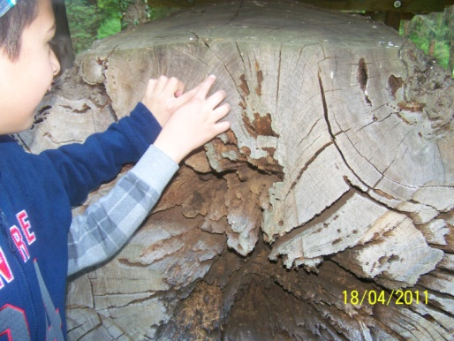
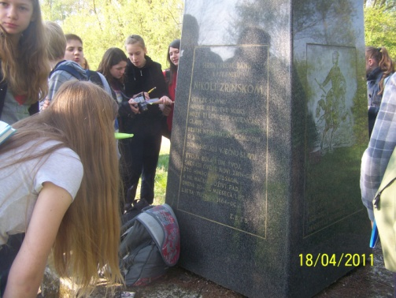
IZVANUČIONIČKE NASTAVE
TERENSKE NASTAVE
–radionica
Što smo ostvarili, kako smo ostvarili, što bismo promijenili?
-prostor
-korelacija
-radni materijal –da/ne
-vrednovanje, prikaz
5. razredi
6.
7.
8.

Slide 10
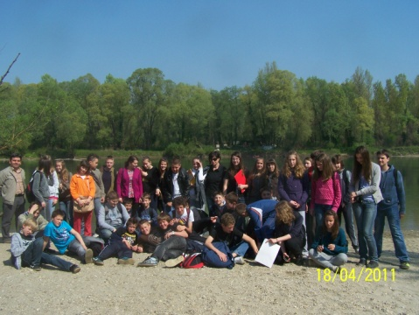
Zaključak
Nastavni plan i program(+izborne teme i sadržaji)
Suvremen ili tradicionalni pristup?
Tko?
Gdje? (zavičaj/domovina)
VRIJEME OSTVARENJA –jesen, svibanj, uz datume?
Što je potrebno za ostvarenje: prije, za vrijeme i poslije terenske nastave?
Potreba vođenja bilježaka→ terenski dnevnik
Stvaranje terenske mape

Slide 11
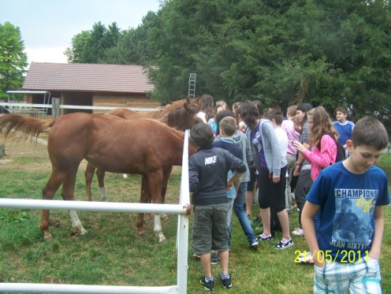
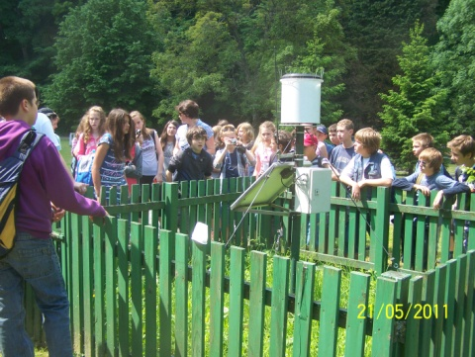
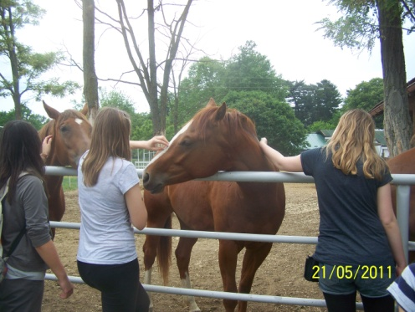
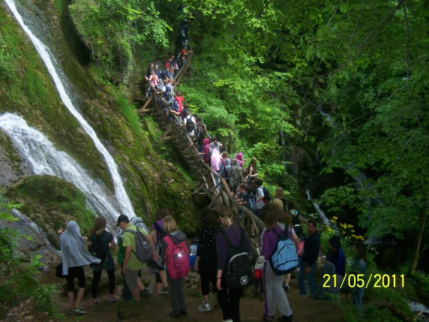
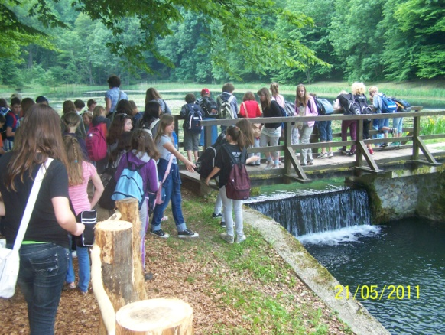
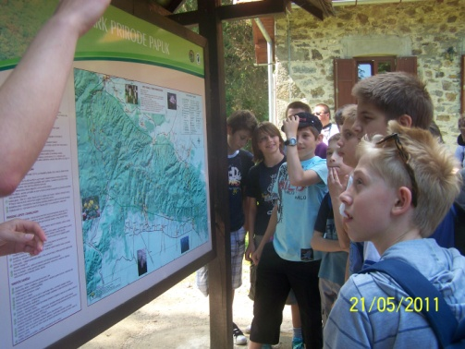
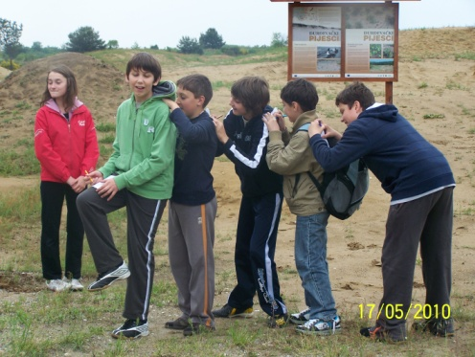
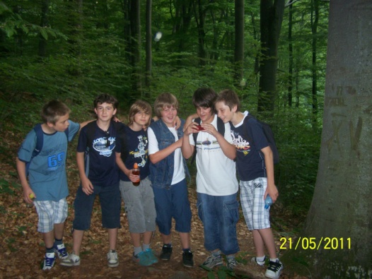
ZA KRAJ
Bez obzira na pristup terenskoj nastavi,najvažnije je izaći iz učionice.
HVALA NA
SURADNJI

